Slide 1


¿CUANDO CRISTO VENGA POR SEGUNDA VEZ COMO NOS HALLARA?
INTRODUCCIÓN:
La venida de nuestro Señor Jesucristo es una realidad es inminente.
II Pedro.3:10.
Pero el día del Señor vendrá como ladrón, en el cual los cielos pasarán con gran estruendo, y los elementos serán destruidos con fuego intenso, y la tierra y las obras que hay en ella serán quemadas.

Slide 2
INTRODUCCIÓN:
La venida del Señor es en cualquier momento nadie sabe ni el día de la hora de su regreso.
Mateo.24:36.
Pero de aquel día y hora nadie sabe, ni siquiera los ángeles del cielo, ni el Hijo, sino sólo el Padre.
Ya que su venida es segura pero no sabemos el día tenemos que estar preparado para su venida.

Slide 3

¿PERO CUANDO Él VENGA NOS ENCONTRARÁ CON FE?
Lucas.18:8.
Os digo que pronto les hará justicia. No obstante, cuando el Hijo del Hombre venga, ¿hallará fe en la tierra?
¿Nos encontrara Cristo con fe?
O
Sin fe.
Recordemos que la fe viene por el oír.
Romanos.10:17.
Así que la fe viene del oír, y el oír, por la palabra de Cristo.

Slide 4

¿PERO CUANDO Él VENGA NOS ENCONTRARÁ CON FE?
Sin esa fe no podremos agradar a Dios.
Hebreos.11:6.
Y sin fe es imposible agradar a Dios; porque es necesario que el que se acerca a Dios crea que El existe, y que es remunerador de los que le buscan.
Si Cristo regresa y no, nos halla en fe nos vamos a perder eternamente.

Slide 5

¿NOS HALLARÁ COMO NIÑOS?
Hebreos.5:13.
Porque todo el que toma sólo leche, no está acostumbrado a la palabra de justicia, porque es niño.
Si Cristo viene y nos encuentra siempre siendo niños nos vamos a perder.
Muchos no queremos crecer no queremos discernir entre el bien y el mal.
V.14.
Pero el alimento sólido es para los adultos, los cuales por la práctica tienen los sentidos ejercitados para discernir el bien y el mal.

Slide 6
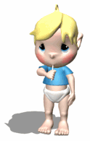
¿NOS HALLARÁ COMO NIÑOS?
Si seguimos siendo niños estaremos en peligro de ser llevados por otras doctrinas.
Efesios.4:14.
para que ya no seamos niños, sacudidos por las olas y llevados de aquí para allá por todo viento de doctrina, por la astucia de los hombres, por las artimañas engañosas del error;
Tenemos que crecer para poder discernir entre lo bueno y lo malo y no pecar y que Cristo cuando venga nos encuentre fieles haciendo su voluntad.

Slide 7

¿NOS HALLARÁ EN PLEITOS?
Filipenses.4:2-3.
Ruego a Evodia y a Síntique, que vivan en armonía en el Señor.
V.3.
En verdad, fiel compañero, también te ruego que ayudes a estas mujeres que han compartido mis luchas en la causa del evangelio, junto con Clemente y los demás colaboradores míos, cuyos nombres están en el libro de la vida.

Slide 8

¿NOS HALLARÁ EN PLEITOS?
Estas dos hermanas que habían sido de gran ayuda al apóstol Pablo ahora estaban en pleitos.
No sabemos porque estas hermanas tenían esa diferencia o diferencias entre ellas.
Pablo ruega a Epafrodito que ayude a estas hermanas a vivir en paz.
Porque si no Vivian en paz no podían ver a Dios.
Hebreos.12:14.

Slide 9
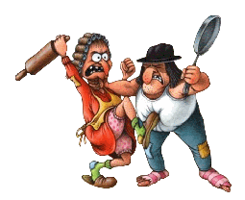
¿NOS HALLARÁ EN PLEITOS?
Buscad la paz con todos y la santidad, sin la cual nadie verá al Señor.
Si Cristo hubiera venido en ese momento.
¿Estas hermanas se salvarían?
Claro que no lo harían.
Cuidado Cristo nos encuentra en su segunda venida en pleitos y divisiones.
Alejémonos de estos pleitos con otros.

Slide 10

¿COMIENTO BEBIENDO Y CASANDONOS?
Mateo.24:37-39.
Porque como en los días de Noé, así será la venida del Hijo del Hombre.
V.38.
Pues así como en aquellos días antes del diluvio estaban comiendo y bebiendo, casándose y dándose en matrimonio, hasta el día en que entró Noé en el arca,
V.39.

Slide 11

¿COMIENTO BEBIENDO Y CASANDONOS?
y no comprendieron hasta que vino el diluvio y se los llevó a todos; así será la venida del Hijo del Hombre.
Así como en los días de Noé que la gente no hizo caso a la predicación de Noé.
Así será cuando Cristo venga la gente y muchos hermanos no hacen caso al llamado que Cristo nos está haciendo atravez de su palabra.

Slide 12

¿COMIENTO BEBIENDO Y CASANDONOS?
Muchos piensan comamos y bebemos que mañana moriremos.
Isaias.22:13.
Sin embargo hay gozo y alegría, matanza de bueyes y degüello de ovejas; comiendo carne y bebiendo vino, dicen: Comamos y bebamos, que mañana moriremos.
Este es el pensamiento de la mayoría de personas en el mundo y de algunos hermanos en Cristo.
Cuidado cuando Cristo venga nos halle de esa manera.

Slide 13

¿NOS HALLARÁ AMANDO MÁS ESTE MUNDO?
II Timoteo.4:10.
pues Demas me ha abandonado, habiendo amado este mundo presente, y se ha ido a Tesalónica; Crescente se fue a Galacia y Tito a Dalmacia.
Demás un discípulo amo mas este mundo así muchos hermanos están en este mundo porque les atrae mas este mundo que las cosas de Dios.
Por eso no debemos amar este mundo.

Slide 14
¿NOS HALLARÁ AMANDO MÁS ESTE MUNDO?
I Juan.2:15-17.
No améis al mundo ni las cosas que están en el mundo. Si alguno ama al mundo, el amor del Padre no está en él.
V.16.
Porque todo lo que hay en el mundo, la pasión de la carne, la pasión de los ojos y la arrogancia de la vida, no proviene del Padre, sino del mundo.

Slide 15

¿NOS HALLARÁ AMANDO MÁS ESTE MUNDO?
V.17.
Y el mundo pasa, y también sus pasiones, pero el que hace la voluntad de Dios permanece para siempre.
Cuidado cuando Cristo venga nos halle amando más este mundo que a Él.
Sus deseos y apartados de Dios, de su iglesia.
Porque nos perderíamos eternamente.

Slide 16

¿AFANADOS Y PREOCUPADOS?
Lucas.10:38-42.
Prosiguiendo ellos su camino, él entró en una aldea; y una mujer llamada Marta le recibió en su casa.
V.39.
Esta tenía una hermana que se llamaba María, la cual se sentó a los pies del Señor y escuchaba su palabra.
María escuchaba a Jesús.
V.40.

Slide 17
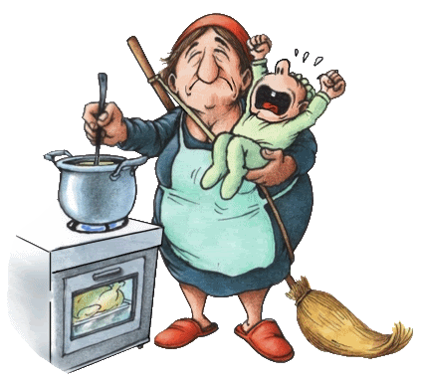
¿AFANADOS Y PREOCUPADOS?
Pero Marta estaba preocupada con muchos quehaceres, y acercándose dijo: Señor, ¿no te importa que mi hermana me haya dejado servir sola? Dile, pues, que me ayude.
V.41.
Pero respondiendo el Señor le dijo: Marta, Marta, te afanas y te preocupas por muchas cosas.
V.42.

Slide 18
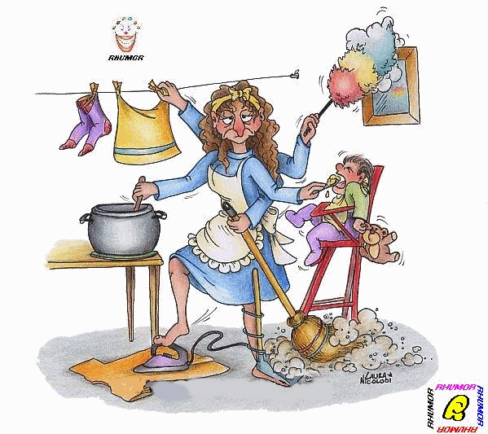
¿AFANADOS Y PREOCUPADOS?
Pero una sola cosa es necesaria. Pues María ha escogido la buena parte, la cual no le será quitada.
Marta estaba afanada enojada por los quehaceres de la casa y por eso menosprecio lo mas importante.
Que era oír la palabra de Dios.
¿Cuántos no estamos mas preocupado por las cosas del mundo que por las cosas de la iglesia?

Slide 19

¿AFANADOS Y PREOCUPADOS?
Mateo.6:33.
Pero buscad primero su reino y su justicia, y todas estas cosas os serán añadidas.
Cuidado Cristo viene y nos haya mas afanado en las cosas del mundo y no en su reino.
Debemos de estar en el negocio de nuestro Padre.
Lucas.2:49.
Entonces El les dijo: ¿Por qué me buscabais? ¿Acaso no sabíais que me era necesario estar en la casa de mi Padre?

Slide 20

¿AFANADOS Y PREOCUPADOS?
¿Qué es más necesario para Usted?
¿Qué es más importante para Usted?
¿Las cosas del mundo?
¿Las cosas de Dios, su iglesia, su reino?
Filipenses.4:6.
Por nada estéis afanosos; antes bien, en todo, mediante oración y súplica con acción de gracias, sean dadas a conocer vuestras peticiones delante de Dios.

Slide 21

¿ESCONDIENDO NUESTRO TALENTO?
¿Escondiendo nuestro talento?
Mateo.25:25.
y tuve miedo, y fui y escondí tu talento en la tierra; mira, aquí tienes lo que es tuyo."
Cuidado cuando Cristo venga nos halle escondiendo nuestro talento que tenemos.
Trabajemos para la otra del Señor.
Dios nos ha dado talento capacidad para trabajar en la obra del Señor.

Slide 22

¿ESCONDIENDO NUESTRO TALENTO?
I Pedro.4:11.
El que habla, que hable conforme a las palabras de Dios; el que sirve, que lo haga por la fortaleza que Dios da, para que en todo Dios sea glorificado mediante Jesucristo, a quien pertenecen la gloria y el dominio por los siglos de los siglos. Amén.
Que Cristo no nos halle sin estar haciendo su obra y desarrollando nuestros talentos.

Slide 23

¿MORDIENTONOS Y COMIENDONOS?
Galatas.5:15.
Pero si os mordéis y os devoráis unos a otros, tened cuidado, no sea que os consumáis unos a otros.
Cuidado Cristo nos encuentra en su segunda venida como animales mordiéndonos y comiéndonos.
Santiago.3:16.
Porque donde hay celos y ambición personal, allí hay confusión y toda cosa mala.
No podemos ir al cielo si Cristo nos encuentra de esta manera desechemos todo esto hermanos.

Slide 24
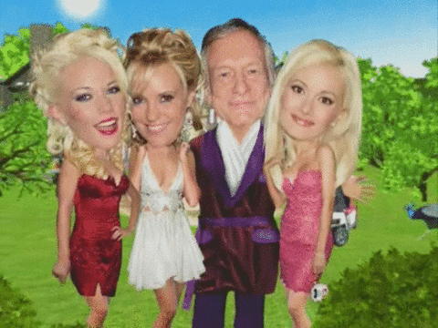
¿EN BORRACHERAS Y LUJURIAS?
Romanos.13:13.
Andemos decentemente, como de día, no en orgías y borracheras, no en promiscuidad sexual y lujurias, no en pleitos y envidias;
Lujuria- denota exceso, licencia, ausencia de freno, indecencia, disolución; «lascivia»
Cristo nos debe encontrar andando decentemente.
No en borracheras.

Slide 25
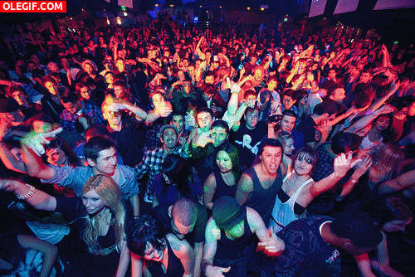
¿EN BORRACHERAS Y LUJURIAS?
¿Qué tiene un cristiano que ver con fiestas desenfrenadas, borracheras, orgías sexuales, viles excesos o siquiera con la maledicencia o la envidia?
Nada.
No se debe ni mencionar entre nosotros.
Que por lo general significa llamar a la mente, recordar, acordarse, significa hacer mención
Efesios.5:3-4.

Slide 26

¿EN BORRACHERAS Y LUJURIAS?
Pero que la inmoralidad, y toda impureza o avaricia, ni siquiera se mencionen entre vosotros, como corresponde a los santos;
V.4.
ni obscenidades, ni necedades, ni groserías, que no son apropiadas, sino más bien acciones de gracias.
Cristo nos debe hallar fieles y no en ninguna de estas cosas.

Slide 27
DIOS DESEA HALLARNOS EN:
El deseo de Dios es que nos hallemos cuando Cristo venga.
Andando en luz.
I Juan.1:7.
mas si andamos en la luz, como El está en la luz, tenemos comunión los unos con los otros, y la sangre de Jesús su Hijo nos limpia de todo pecado.
Andar en luz es andar como Cristo anduvo.

Slide 28

DIOS DESEA HALLARNOS EN:
I Juan.2:6.
El que dice que permanece en El, debe andar como El anduvo.
Que Cristo nos halle andando como Él anduvo.
Debemos ser hallados en santa conducta.
Una vida irreprensible, santa como Dios nos manda en su palabra.
II Pedro.3:11.

Slide 29

DIOS DESEA HALLARNOS EN:
Puesto que todas estas cosas han de ser destruidas de esta manera, ¡qué clase de personas no debéis ser vosotros en santa conducta y en piedad,
1. Santo.
2. Piedad.
Debemos ser hallados irreprensible, sin mancha, sin ningún pecado en nosotros.
Filipenses.2:15.

Slide 30

DIOS DESEA HALLARNOS EN:
para que seáis irreprensibles y sencillos, hijos de Dios sin tacha en medio de una generación torcida y perversa, en medio de la cual resplandecéis como luminares en el mundo,
Debemos ser irreprensibles que no se halle nada en nosotros.
Así como a Daniel.
Daniel.6:4.

Slide 31

DIOS DESEA HALLARNOS EN:
Entonces los funcionarios y sátrapas buscaron un motivo para acusar a Daniel con respecto a los asuntos del reino; pero no pudieron encontrar ningún motivo de acusación ni evidencia alguna de corrupción, por cuanto él era fiel, y ninguna negligencia ni corrupción podía hallarse en él.
Debemos ser hallados terminando la carrera.

Slide 32

DIOS DESEA HALLARNOS EN:
II Timoteo.4:7.
He peleado la buena batalla, he terminado la carrera, he guardado la fe.
1. Pelear la buena batalla.
2. Terminar la carrera.
3. Guardar la fe.
Y de esa manera recibiremos la corona de vida.
El premio que Dios nos dará.
V.8.

Slide 33

DIOS DESEA HALLARNOS EN:
En el futuro me está reservada la corona de justicia que el Señor, el Juez justo, me entregará en aquel día; y no sólo a mí, sino también a todos los que aman su venida.
Siendo fieles hasta la muerte.
Para poder recibir el premio de la vida eterna que Dios nos dará en aquel día final, por serle fiel a Él
Apocalipsis.2:10.

Slide 34
DIOS DESEA HALLARNOS EN:
'No temas lo que estás por sufrir. He aquí, el diablo echará a algunos de vosotros en la cárcel para que seáis probados, y tendréis tribulación por diez días. Sé fiel hasta la muerte, y yo te daré la corona de la vida.
¿Si hoy viniera nuestro Señor Jesucristo como nos hallaría?
¿Fieles a Él?
¿O en el mundo?
¿Fuera de la iglesia?

Slide 35
CONCLUSIÓN:
La venida de Cristo es una realidad está puede ser en cualquier momento.
Por eso debemos estar preparados para ese día.
1. Siendo Luz.
2. Irreprensibles.
3. Siendo Santos.
4. Terminando La Carrera.
5. Siendo Fieles Hasta La Muerte.
Cumplamos con nuestra responsabilidad.

Slide 36

POR SU FINA ATENCIÓN.
DIOS NOS BENDIGA A TODOS.

